Slide 1
স্বাগতম

Slide 2
মোঃ জাকির হোসেন (প্রভাষক রসায়ন) দৌলতপুর ডিগ্রী কলেজ
বেলকুচি, সিরাজগঞ্জ
মোবাঃ০১৭১৮৭৫৭০৬১

Slide 3
পাঠ পরিচিতি
বিষয়ঃ রসায়ন ১ম পত্র
অধ্যায়ঃ তৃতীয় ( মৌলের পর্যায়বৃত্ত ধর্ম ও রাসায়নিক বন্ধন )
সময়ঃ ৪০ মিনিট
তারিখঃ

Slide 4
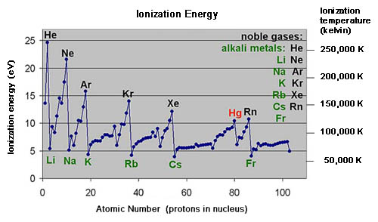
ছবিতে কী কী দেখা যাচ্ছে?

Slide 5
আজকের পাঠ
আয়নিকরণ বিভব

Slide 6
শিখনফল
এই পাঠ শেষে শিক্ষার্থীরা-
বোরনের চেয়ে বেরিলিয়ামের প্রথম আয়নিকরন শক্তি বেশি কেন তা বলতে পারবে ?
আয়নিকরণ শক্ত কি তা ব্যাখ্যা করতে পারবে ।
আয়নিকরণ বিভব কোন কোন বিষয় গুলোর উপর নির্ভর করে তা ব্যাখ্যা করতে পারবে ?

Slide 7
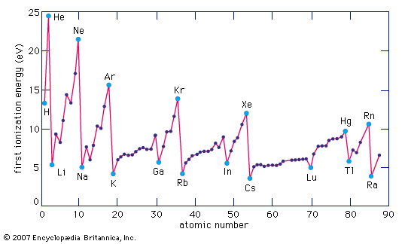
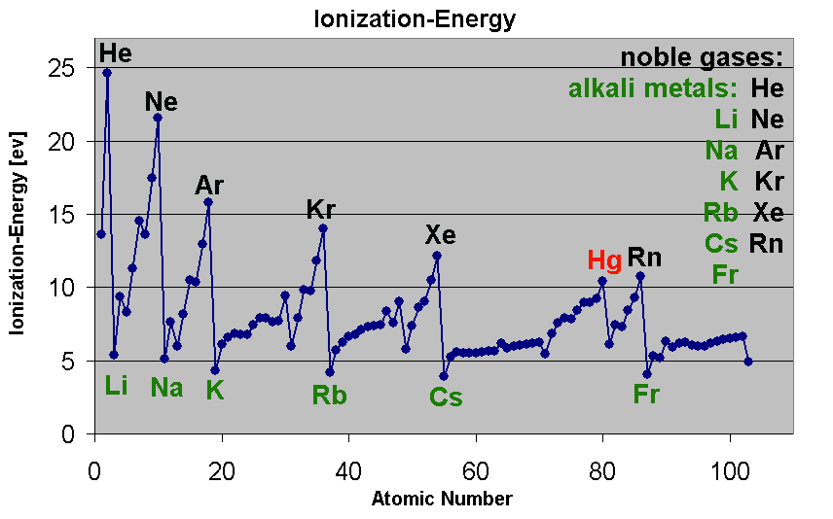
চিত্রগুলি লক্ষকর-

Slide 8
আয়নিকরণ বিভবঃ গ্যাসীয় অবস্থায় কোন মৌলের এক মোল বিচ্ছিন্ন নিরপেক্ষ পরমানু থেকে সবচেয়ে শিথিল ভাবে আবদ্ধ একটি করে ইলেকট্রন সরিয়ে একে গ্যাসীয় বিচ্ছিন্ন এক মোল একক ধনাত্মক আয়নে পরিনত করতে যে পরিমান শক্তির প্রয়োজন হয় তাকে সেই মৌলের আয়নিকরণ বিভব বলা হয় ।
প্রকৃতপক্ষে, এক মোল আধান নিরপেক্ষ পরমানু থেকে একক ধনাত্মক চার্জবিশিষ্ট এক মোল আয়ন সৃষ্টির জন্য প্রয়োজনীয় শক্তিকে প্রথম আয়নিকরন বিভব বলে । যেমন-
Li(g) – e⁻ Li⁺ (g) $∆$H= +520KJmol⁻¹
1mol 1mol 1mol
এক মোল একক চার্জবিশিষ্ট ধনাত্মক আয়ন থেকে এক মোল দ্বি-চার্জবিশিষ্ট ধনাত্মক আয়ন সৃষ্টির জন্য প্রয়োজনীয় শক্তিকে দ্বিতীয় আয়নিকরন বিভব বলে । যেমন-
Mg⁺(^{g}) – e⁻ Mg²⁺ (g) $∆$H= +1450KJmol⁻¹
1mol 1mol 1mol
(আয়নিকরন বিভব একটি তাপহারী বিক্রিয়া )
আয়নিকরণ বিভব নিচের বিষয় গুলোর উপর নির্ভর করে –
পরমানুর আকার বৃদ্ধিতে আয়নিকরণ বিভবের মান হ্রাস ঘটে –এটি হলো গ্রুপভিক্তিক সম্পর্ক ।
নিয়ক্লিয়াসের আধান বৃদ্ধিতে আয়নিকরন বিভব বৃদ্ধি পায়- এটি হলো পর্যায়ভিক্তিক সম্পর্ক ।
পূর্ণ ও অর্ধপূর্ণ অরবিটালযুক্ত পরমানুর অধিক সুস্থিতির কারনে পর্যায়ভিক্তিক সম্পর্কের ব্যতিক্রম ঘটে ।
প্রধান কোয়ান্টাম সংখ্যা ।
আচ্ছাদন প্রভাব ।

Slide 9
পরমানুর আকারঃ পরমানুর আকার বৃদ্ধিতে আয়নিকরণ শক্তির মান হ্রাস পায়- কারণ একই গ্রুপে মৌলসমূহের পারমানবিক সংখ্যা বৃদ্ধির সাথে সাথে পরমানুর আকারের বৃদ্ধি ঘটে । ফলে আয়নিকরন শক্তির মান কমতে থাকে । যেমন- Na ও K এর আকার যথাক্রমে 190pm ও 243pm. Kএর আকার Na এর তুলনায় বড় । তাই Na এর তুলনায় K এর আয়নিকরণ শক্তির , মান কম ।
পর্যায়ভিক্তিক সম্পর্কঃ একই পর্যায়ের ক্ষেত্রে মৌলের পারমানবিক সংখ্যা বৃদ্ধির সাথে সাথে মৌলের আয়নিকরণ বিভবের মান সাধারনত বৃদ্ধি পেতে থাকে । কেননা একই পর্যায়ে পারমানবিক সংখ্যা বৃদ্ধির ফলে ইলেকট্রনের শক্তিস্তর বারে না, ফলে নিউক্লিয়াস থেকে সর্ববহিঃস্থ ইলেকট্রনের দূরত্ব বাড়ে না বরং কিছুটা হ্রাস পায় । ফলে ইলেকট্রন অপসারন করার জন্য অধিকতর শক্তির প্রয়োজন হয় । এতে বোঝা যায় ১নং গ্রুপের মৌলসমূহের আয়নিকরন শক্তির মান কম এবং যতোই ডান দিকে অগ্রসর হওয়া যায় এর মান বৃদ্ধি পেতে থাকে ।
পূর্ণ ও অর্ধপূর্ণ অরবিটালযুক্ত পরমানুঃ হুন্ডের নীতি অনুসারে অর্ধপূর্ণ (ns¹ ,np³ , nd⁵ ) এবং পরিপূর্ণ (ns² ,np⁶ , nd¹⁰ ) অরবিটাল সমূহ অন্যান্য অরবিটালসমূহ অপেক্ষা অধিক সুস্থিত । যে সব অরবিটাল অধিক সুস্থিত তাদের ইলেকট্রন অপসারন করতে অধিক শক্তির প্রয়োজন হয় । ফলে এসব পরমানুর আয়নিকরন বিভবের মান অপ্রত্যাশিতভাবে অধিক হয় । যেমন- Be(4)=1s²2s² এবং B(5)=1s²2s²2p¹

Slide 10
প্রধান কোয়ান্টাম সংখ্যাঃ পরমানুর যোজ্যতাস্তরের ইলেকট্রনের জন্য n এর মান যতো বড় হয় প্রদত্ত ইলেকট্রন নিউক্লিয়াস হতে ততো দূরে অবস্থান করে এবং স্বাভাবিক ভাবেই ইলেকট্রনের প্রতি নিউক্লিয়াসের আকর্ষন শক্তি হ্রাস পায় । ফলে ইলেকট্রন অপসারন সহজ হয় অর্থাৎ আয়নিকরণ শক্তির কম প্রয়োজন হয় । তাই একই গ্রুপে উপর থেকে নিচের দিকে আয়নিকরণ শক্তি হ্রাস পায় ।
আচ্ছাদন প্রভাবঃ বহু ইলেকট্রনবিশিষ্ট পরমানুর ক্ষেত্রে ভিতরের কক্ষের ঘূর্ণায়মান ইলেকট্রন সর্ববহিঃস্থ কক্ষের ইলেকট্রনের সাপেক্ষে একটি পর্দার ন্যায় আচরন করে । এজন্য নিউক্লিয়াসের ধনাত্বক আধান ভিতরের কক্ষের ইলেকট্রন পর্দার কারনে সর্ববহিঃস্থ কক্ষের ইলেকট্রনের উপর পরিমিত পরিমান আকর্ষণ বল প্রয়োগ করতে পারে না । এটি আবরণী প্রভাব বা আচ্ছাদন প্রভাব ।

Slide 11
একক কাজ
বোরনের চেয়ে বেরিলিয়ামের প্রথম আয়নিকরন শক্তি বেশি কেন ?

Slide 12
সমাধান
কোনো মৌলের বাইরের স্তর থেকে একটি ইলেকট্রন সরিয়ে নিয়ে একক ধনাত্বক আয়নে পরিনত করতে যে পরিমান শক্তির প্রয়োজন হয় তাকে প্রথম আয়নিকরন শক্তি বলে ।
Be ও Bএর ইলেকট্রন বিন্যাসঃ Be(4)=1s²2s² B(5)=1s²2s²2p_{x}¹ সাধারনত ইলেকট্রন দ্বারা পূর্ণ বা অর্ধপূর্ণ অরবিটালসমূহ অধিকতর স্থিতিশীল । যে সব মৌলের বাহিরের শক্তিস্তর ইলেকট্রন দ্বারা পূর্ণ বা অর্ধপূর্ণ তাদের বাহিরের শক্তিস্তর থেকে ইলেকট্রন অপসারন করা কষ্টকর । ফলে তাদের আয়নিকরন শক্তির মান বেশি হয় । Be ও Bএর ইলেকট্রন বিন্যাস থেকে দেখা যায় Bএর বাইরের শক্তিস্তরের p অরবিটালে1টি ইলেকট্রন আছে । কাজেই এটিকে অতি সহজেই অপসারন করা যায় । তাই Bএর আয়নিকরণ শক্তির মান কম ।

Slide 13
মূল্যায়ন
P এর প্রথম আয়নিকরন বিভবের মান S অপেক্ষা উচ্চ কেন ?
অর্ধপূর্ণ ও পরিপূর্ণ অরবিটালসমূহ অন্যান্য অরবিটাল অপেক্ষা অধিক সুস্থিত । যে সব অরবিটাল অধিক সুস্থিত তাদের ইলেকট্রন অপসারন করতে অধিক শক্তির প্রয়োজন হয় । ফলে এসব পরমানুর আয়নিকরন বিভবের মান অপ্রত্যাশিতভাবে অধিক হয় । যেমন- P(15)=1s²2s²2p⁶3s²3p³ এবং S(16)=1s²2s²2p⁶3s²3p⁴ যে সব মৌলের বাহিরের শক্তিস্তর ইলেকট্রন দ্বারা পূর্ণ বা অর্ধপূর্ণ তাদের বাহিরের শক্তিস্তর থেকে ইলেকট্রন অপসারন করা কষ্টকর । এ কারনেই P এর প্রথম আয়নিকরন বিভবের মান S অপেক্ষা উচ্চ কেন ?

Slide 14
বাড়ির কাজ
Na এবং Mg এর মধ্যে দ্বিতীয় আয়নিকরণ বিভবের মান কার বেশি এবং কেন ?

Slide 15
ধন্যবাদ

